Slide 1
Активные формы воспитательной работы с детьми

Slide 2
Форма
внешнее выражение какого-либо содержания; это совокупность приемов и средств, которые выбирает педагог.

Slide 3
Любая форма воспитательной работы предполагает решение
организаторской задачи.

Slide 4
Обязательные элементы всех форм работы с учащимися
информация
действия
переживания

Slide 5
Выделяют 5 типов форм
воспитательной работы с учащимися :
игровые
психологические
словесно-логические
образно-художественные
трудовые

Slide 6
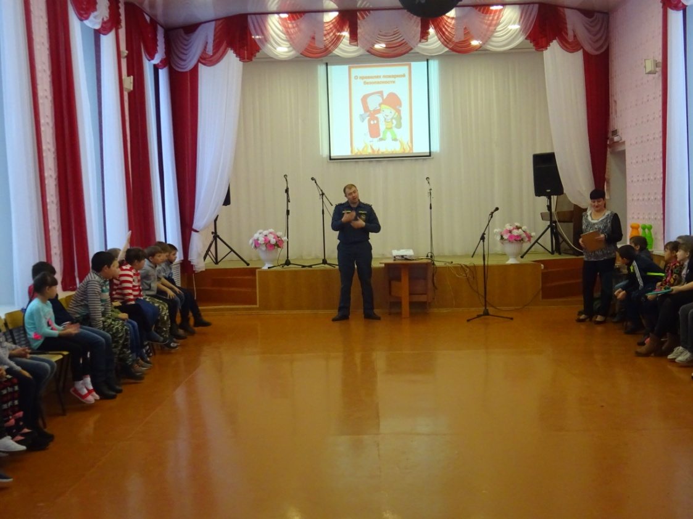
Словесно-логические формы:
беседы
дискуссии
собрания
конференции
лекции

Slide 7
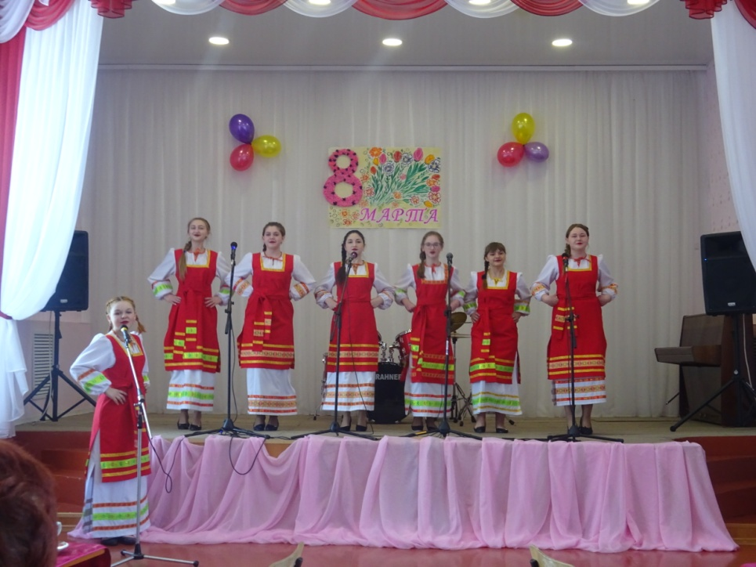
Образно-художественные формы:
концерт
спектакль
праздник
творческий вечер
спортивные соревнования

Slide 8
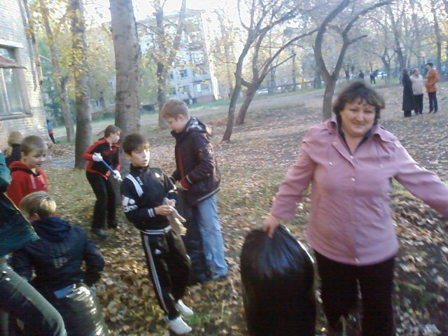
Трудовые формы:
субботники
акции
трудовой десант

Slide 9
Игровые (досуговые) формы:
игры (спортивные, познавательные, соревновательные, конкурсные)
совместный отдых
содержательные развлечения
творческий вечер

Slide 10
Психологические формы:
лекции
беседы
дискуссии
психологические упражнения
консультации
тренинги

Slide 11
День коллективного планирования:
Проводится в конце учебного года. Объявляется конкурс на лучшее предложение проведения мероприятий
в ДЮЦ «Гармония»

